Slide 1
Arrestos por posesión de marihuana
Juan Felipe nieto a
Programación para
Analís de datos

Slide 2


Definición de los datos

Slide 3

Historia de Toronto
Toronto se convirtió en la capital de la provincia de Ontario después de su creación oficial en 1867. Debido a su condición de capital, la ciudad fue también la ubicación de la Casa de Gobierno

Slide 4
formato
Un marco de datos con 5226 observaciones sobre las siguientes 8 variables.
Liberado color año edad sexo empleo ciudadano antecedentes

Slide 5
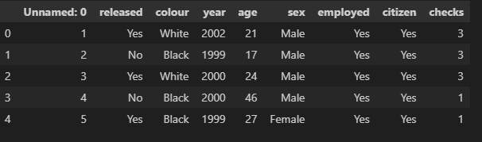
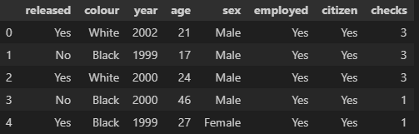
Organizar

Slide 6
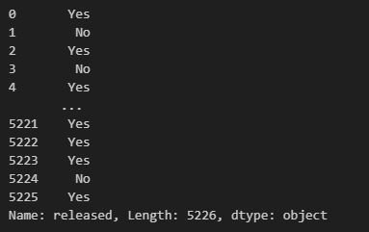
Análisis

Slide 7
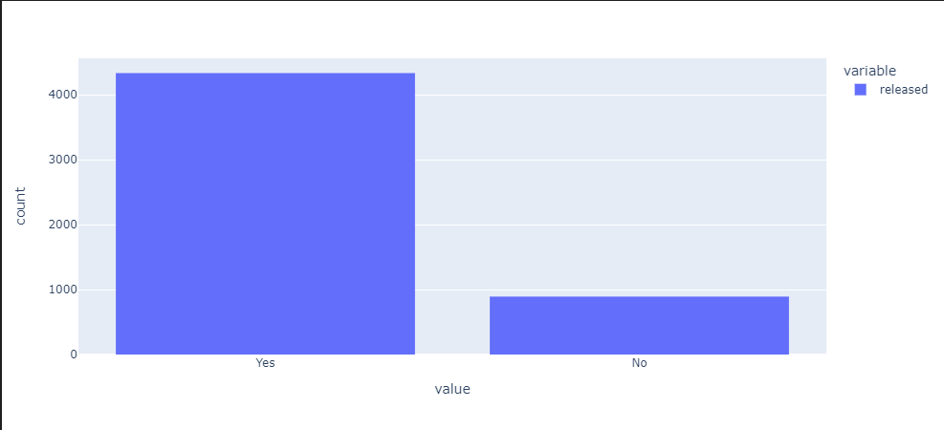
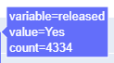
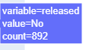

Slide 8
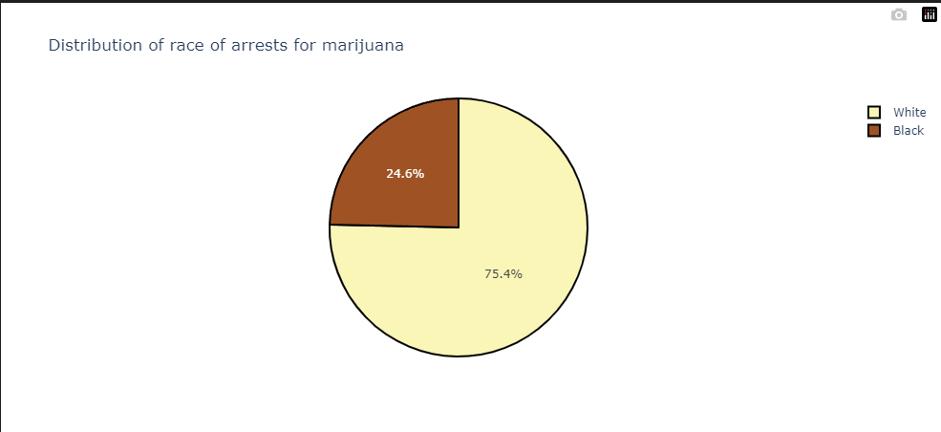

Slide 9
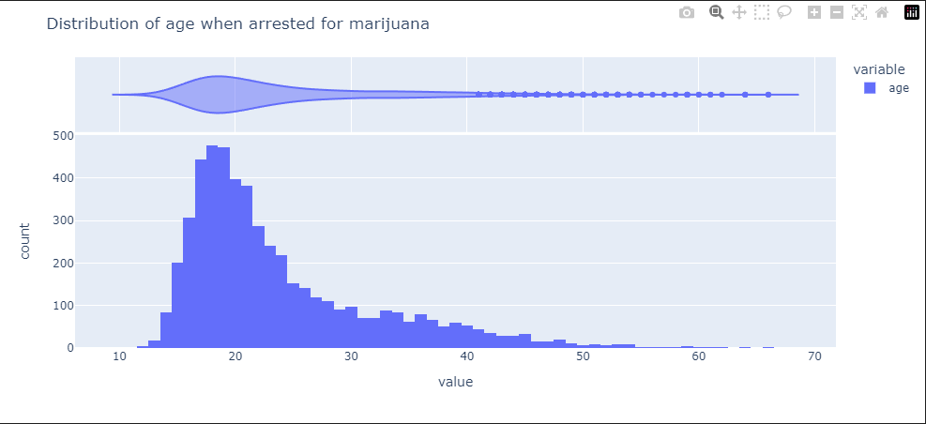
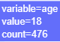
Variable=age
Value=66
Count=2

Slide 10
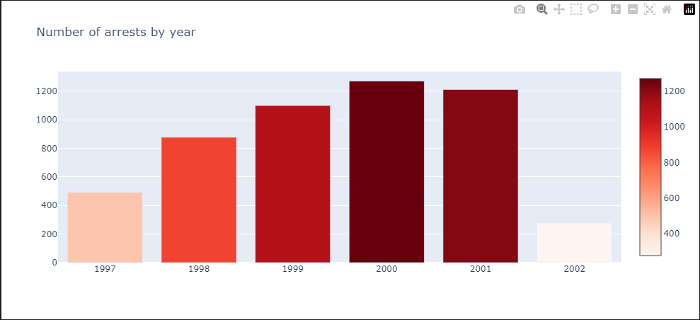

Slide 11
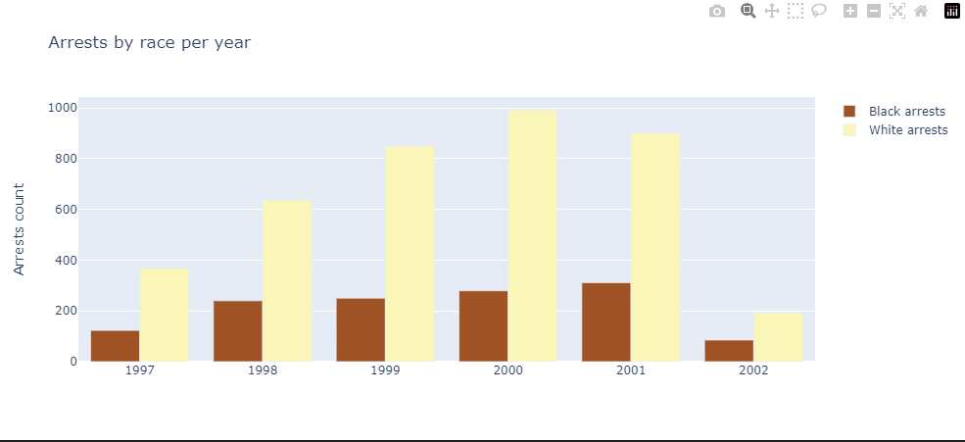

Slide 12
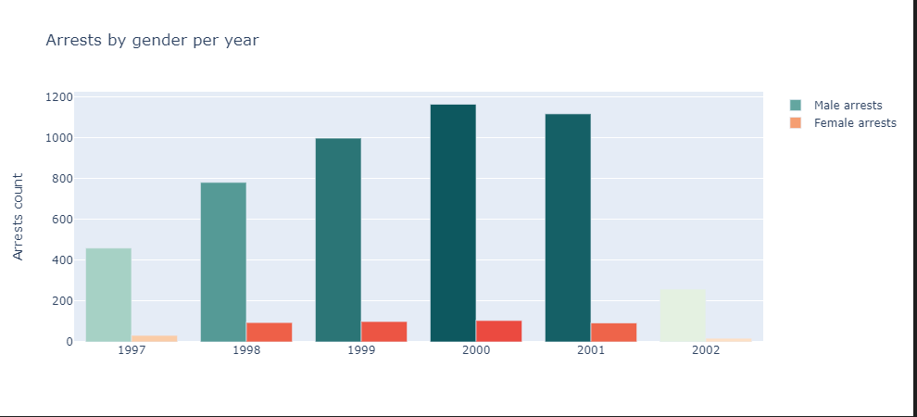

Slide 13
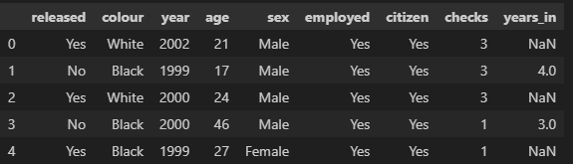
Nueva fila

Slide 14
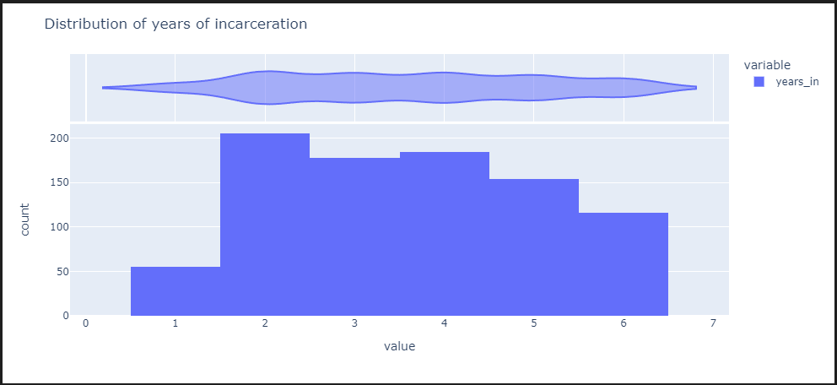

Slide 15
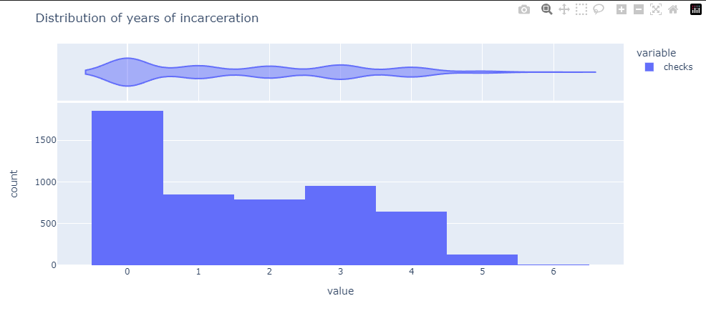

Slide 16
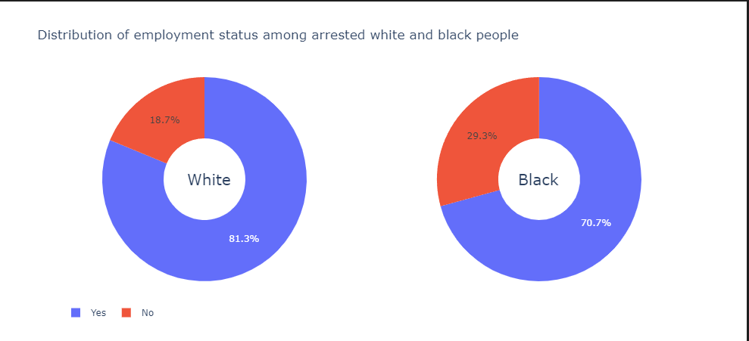

Slide 17
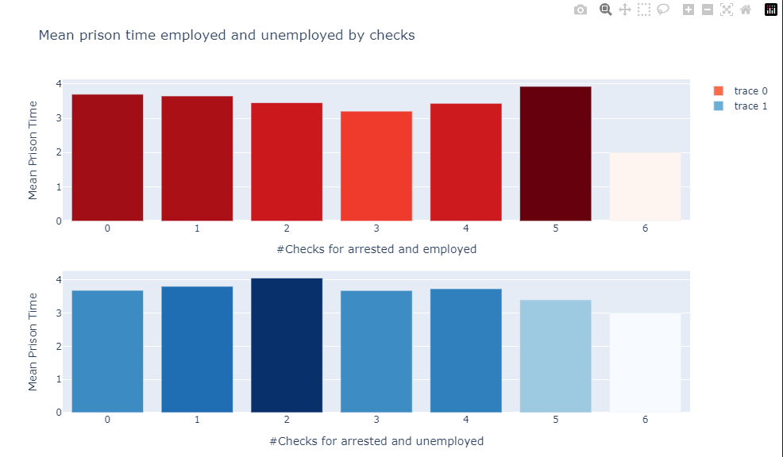

Slide 18
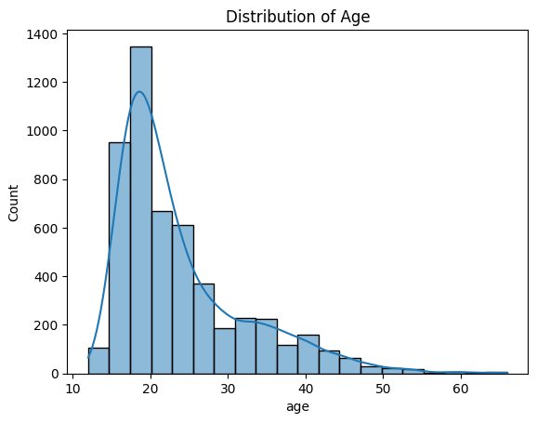


Slide 19
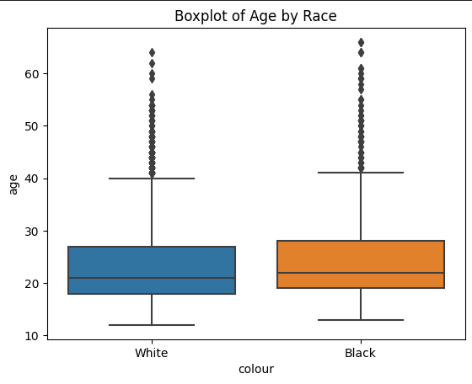
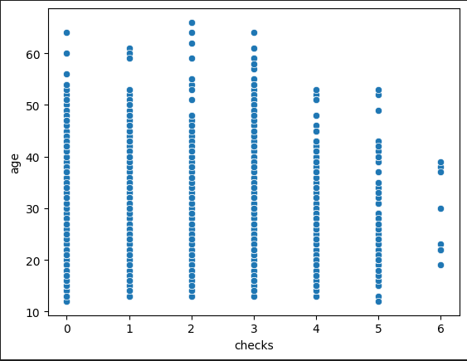

Slide 20

Muchas gracias

